Slide 1
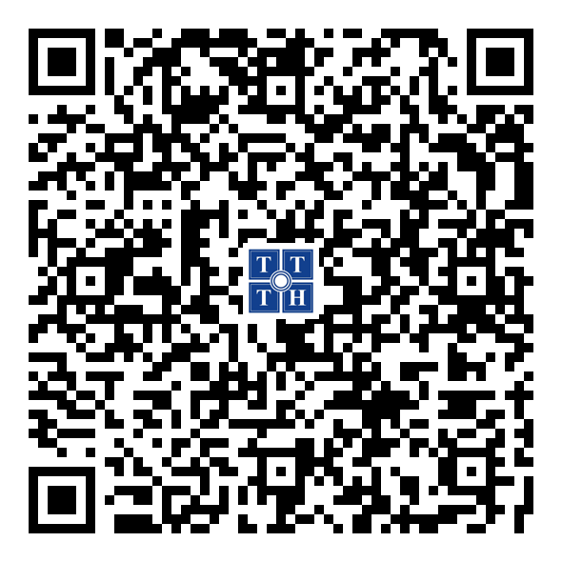
Lập trình Python cơ bản Bài 1: Tổng quan Lập trình Python
Phòng Lập Trình - Mạng

Slide 2
Nội dung
Tổng quan về lập trình
Giới thiệu về Python
Môi trường phát triển ứng dụng
Xây dựng ứng dụng đầu tiên

Slide 3
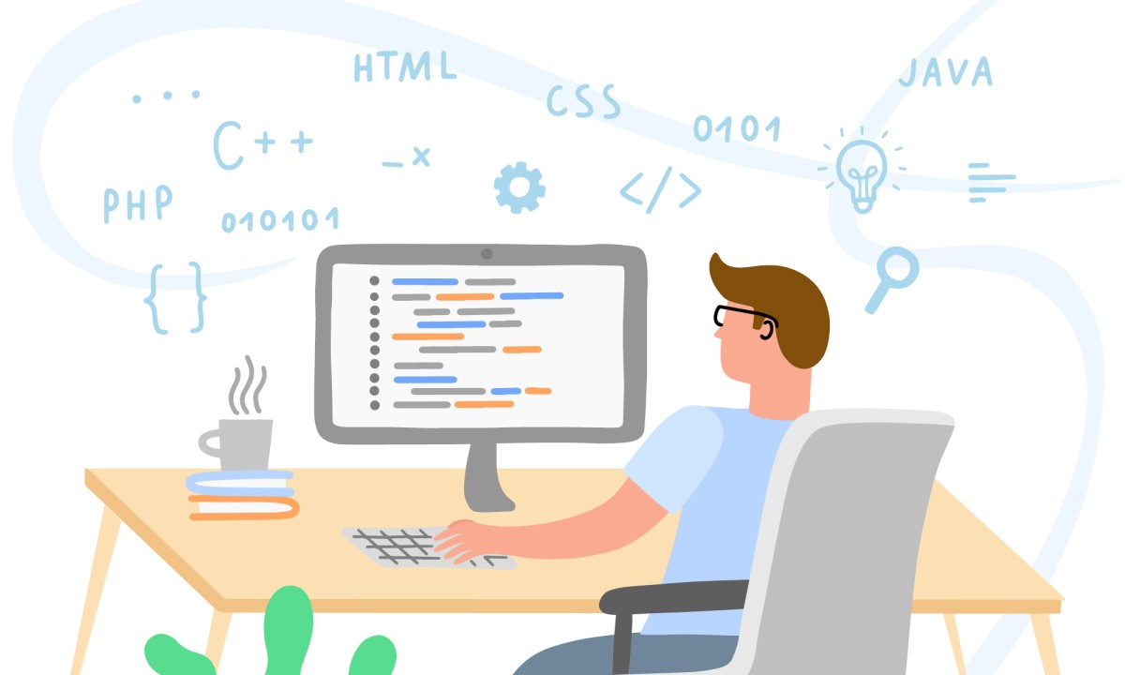
1. Tổng quan về Lập trình
Chương trình (Program)
Chương trình là tập hợp các chỉ thị lệnh yêu cầu máy tính thực thi một tác vụ cụ thể.
Một cách chi tiết, chương trình là một bộ các hướng dẫn cho máy tính biết phải làm gì.
Nếu chúng ta thay đổi chương trình máy tính sẽ thực hiện một bộ các hành động hoặc nhiệm vụ khác.

Slide 4

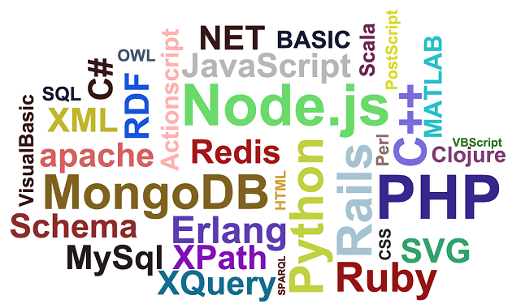

1. Tổng quan về Lập trình
Ngôn ngữ lập trình (Programming Language)
Là một ngôn ngữ nhân tạo
Gồm một tập các ký hiệu và cú pháp được chuẩn hóa để mô tả những xử lý mà người và máy đều có thể hiểu được.
Ngôn ngữ máy
Ngôn ngữ lập trình
Ngôn ngữ tự nhiên

Slide 5
1. Tổng quan về Lập trình
Lập trình (Programming)
Là quá trình xây dựng các chương trình nguồn được viết bằng một hoặc nhiều ngôn ngữ lập trình.
Tại sao nên học lập trình?
Lập trình là kỹ năng quan trọng trong thời đại công nghệ số.
Giúp rèn luyện tư duy logic và kỹ năng giải quyết vấn đề.
Biết lập trinh sẽ dễ dàng tiếp cận công nghệ hiện đại.
Giúp mọi người có thể chủ động lập trình những tiện ích phục vụ công việc, đời sống.
Giúp mở ra nhiều cơ hội việc làm mới.
...

Slide 6
Nội dung
Tổng quan về lập trình
Giới thiệu về Python
Môi trường phát triển ứng dụng
Xây dựng ứng dụng đầu tiên

Slide 7
2. Giới thiệu về Python
Ngôn ngữ lập trình cấp cao (high-level programming language)
Hướng đối tượng (object oriented programming)
Đa mục đích (multi purpose)
Thông dịch (interpreter)
Mã nguồn mở miễn phí (open source)
Được hỗ trợ tốt (supports)

Slide 8
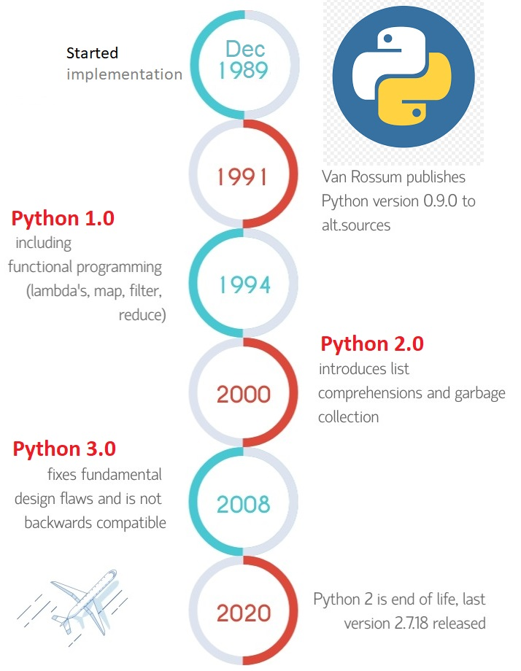
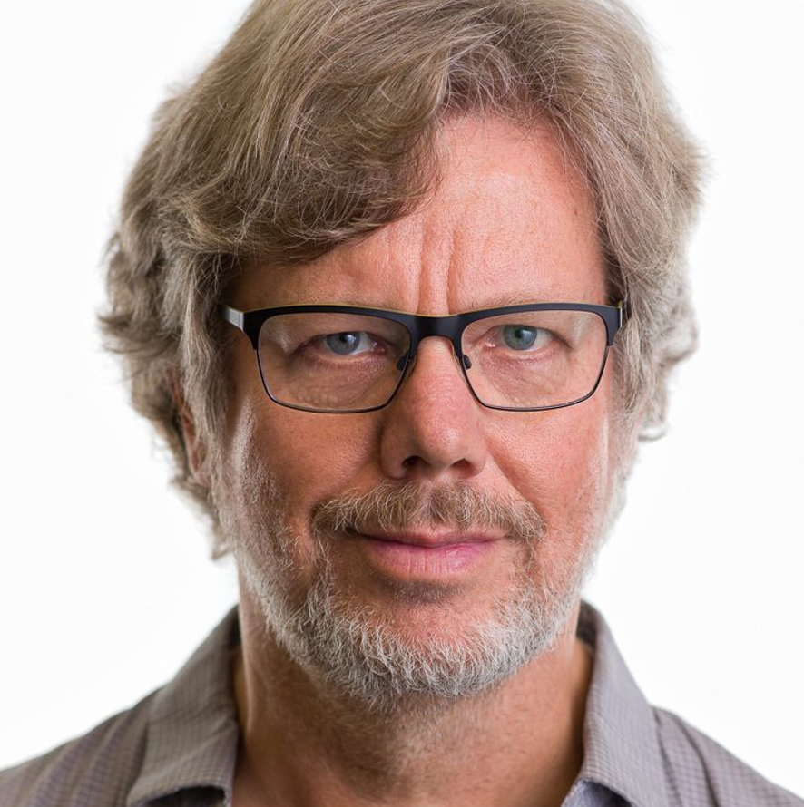
2. Giới thiệu về Python
Lịch sử phát triển
Guido van Rossum

Slide 9
2. Giới thiệu về Python
Triết lý thiết kế
Code dễ đọc, dễ viết
Cú pháp ngắn gọn
Cấu trúc rõ ràng
Phù hợp khi xây dựng các loại ứng dụng với quy mô từ nhỏ đến lớn

Slide 10
2. Giới thiệu về Python
Đặc điểm của Python
Code dễ đọc, dễ học.
Bố cục trực quan, dễ hiểu.
Lập trình hướng đối tượng, lập trình hàm, thủ tục (đa lập trình).
Từ khóa ít, cấu trúc đơn giản.
Thư viện chuẩn rộng lớn, tương thích và tích hợp với Linux, Windows, và Macintosh (macOS).
Là ngôn ngữ thông dịch, quá trình debug dễ dàng.
Hỗ trợ lập trình GUI, mã nguồn mở, có thể tích hợp với các ngôn ngữ lập trình khác.

Slide 11
2. Giới thiệu về Python
Các lĩnh vực ứng dụng của Python
Phân tích dữ liệu
Khoa học dữ liệu / AI
Kỹ thuật dữ liệu (Data engineering)
Phát triển ứng dụng Web / Desktop / Game
Kỹ thuật Robot (Robotics)
…

Slide 12
Nội dung
Tổng quan về lập trình
Giới thiệu về Python
Môi trường phát triển ứng dụng
Xây dựng ứng dụng đầu tiên

Slide 13
3. Môi trường phát triển ứng dụng
Cài đặt Python 3:
Download tại: https://www.python.org/downloads/
Tham khảo cách cài đặt:
Môi trường Windows: https://www.youtube.com/watch?v=3NMb4lH6LIk
Môi trường MacOS: https://www.youtube.com/watch?v=rm7Ikl2BQjM
VD: Sử dụng Python Shell (có sẵn trong gói cài đặt). Ở ví dụ này sử dụng Python 3.8.10:
Vào Start menu > Tìm thư mục Python 3.8 > chọn IDLE (Python 3.x 64-bit)
Notes:
Giáo viên hướng dẫn HV lựa chọn phiên bản phù hợp với HĐH đang sử dụng
Lưu ý: Không nên sử dụng phiên bản Python mới nhất vì có thể các thư viện (package) cài thêm ở các môn kế tiếp chưa được hỗ trợ.

Slide 14
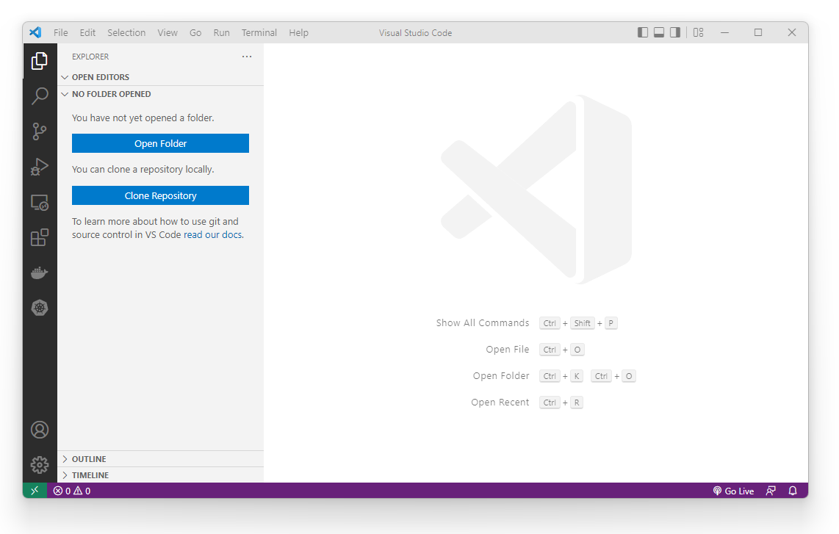
3. Môi trường phát triển ứng dụng
Visual Studio Code:
Download tại: https://code.visualstudio.com/download
Cài đặt: Theo mặc định.

Slide 15
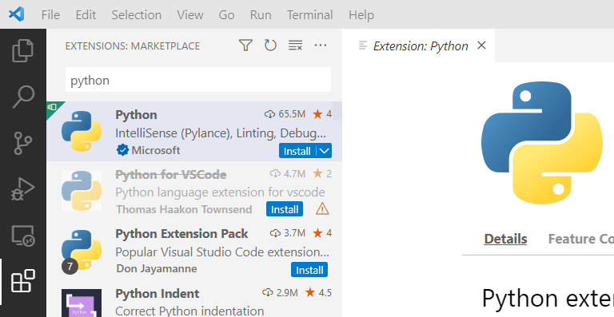
3. Môi trường phát triển ứng dụng
Visual Studio Code:
Cài đặt thêm Extension: Python
Bước 1: Chọn menu Extensions (Ctrl + Shift + X)
Bước 2: Gõ từ khóa “python”
Bước 3: Chọn Install
Bước 2
Bước 1
Bước 3

Slide 16
3. Môi trường phát triển ứng dụng
Pycharm:
Download tại: https://www.jetbrains.com/pycharm/download/
Các phiên bản:
Professional: Có trả phí. Nếu có tài khoản email với tên miền giáo dục (edu) có thể đăng ký sử dụng Free Educational Licenses: https://www.jetbrains.com/community/education/
Community: Miễn phí

Slide 17
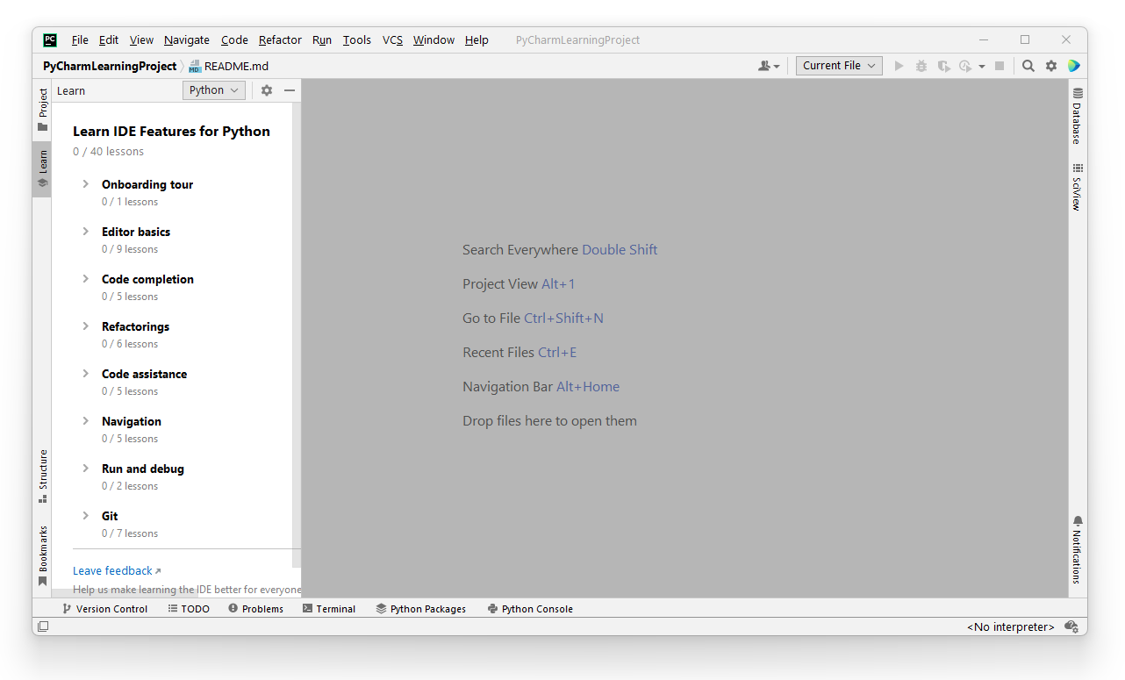
3. Môi trường phát triển ứng dụng
Pycharm:
Notes:
Ngoài VSCode và Pycharm, GV có thể hướng dẫn HV sử dụng Jupyter notebook hoặc Google Colab (nếu cần)

Slide 18
Nội dung
Tổng quan về lập trình
Giới thiệu về Python
Môi trường phát triển ứng dụng
Xây dựng ứng dụng đầu tiên

Slide 19

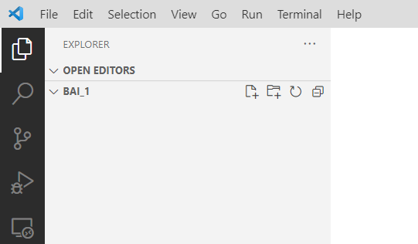
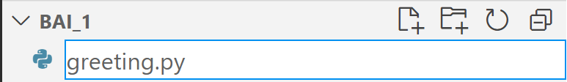
4. Xây dựng ứng dụng đầu tiên
Xây dựng ứng dụng trên Visual Studio Code:
Bước 1: Tạo thư mục lưu trữ
Bước 2: Chọn menu File > chọn Open Folder… > chọn thư mục đã tạo ở Bước 1 > chọn Select Folder.
Bước 3: Tạo tập tin .py > Click vào biểu tượng tạo tập tin (như hình minh họa)
Chú ý: Đặt tên có đuôi mở rộng .py
Tạo tập tin
Tạo thư mục
Notes:
Ngoài các thao tác trên, GV có thể hướng dẫn thêm bằng cách khác

Slide 20
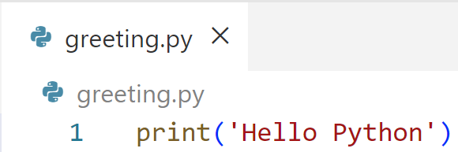

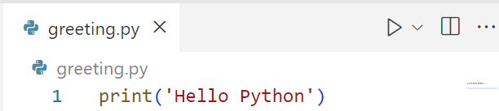
4. Xây dựng ứng dụng đầu tiên
Xây dựng ứng dụng trên Visual Studio Code:
Bước 4: Gõ lệnh vào tập tin vừa tạo: print('Hello Python')
Bước 5: Thực thi chương trình
Cách 1: Click phải vào vùng làm việc của tập tin > chọn Run Python File in Terminal
Cách 2: Click vào nút trên cửa sổ VS Code
Chú ý: 2 thao tác trên chỉ thực hiện được khi đã cài Extension Python.

Slide 21
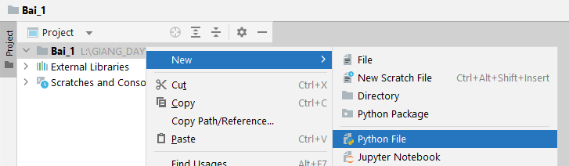
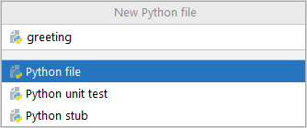
4. Xây dựng ứng dụng đầu tiên
Xây dựng ứng dụng trên Pycharm:
Bước 1: Tạo project
Bước 2: Click phải chuột vào package > chọn New > chọn Python File
Bước 3: Đặt tên tập tin

Slide 22


4. Xây dựng ứng dụng đầu tiên
Xây dựng ứng dụng trên Pycharm:
Bước 4: Gõ lệnh vào tập tin vừa tạo: print('Hello Python')
Bước 5: Thực thi chương trình
Cách 1: Chọn menu Run > chọn Run ‘greeting.py’ hoặc Shift + F10
Cách 2: Click phải vào vùng làm việc của tập tin > chọn Run ‘greeting’ hoặc Ctrl + Shift + F10

Slide 23


